Slide 1


Category
CJ
2019-06-26

Slide 2
无论一个类设计的多么完美，在未来的需求演进中，都有可能会碰到一些无法预测的情况，
那么如何去扩展一个类的功能呢？

Slide 3
Category
Category 就是对一个类的功能进行扩展,，让这个类能够适应不不同情况的需求。在一般的实际开发中，我们都会对系统的一些常用类进行扩展，比如，NSString、UIButton、UILabel 等等，简单来说类别是一种为现有的类添加新方法的方式。
利用OC的动态运行时分配机制，Category 提供了一种比继承更为简洁的方法来对类进行扩展，无需创建对象类的子类就能为现有的类添加新的方法，可以为任何已经存在的类添加方法，包括系统框架UIKit等。

Slide 4
Category的好处
可以将类的实现分散到多个不同的文件或者不同的框架中，方便代码的管理。也可以对框架提供类的扩展。（可以减少单个文件的体积，可以把不同的功能组织到不同的category里，可以由多个开发者共同完成一个类，可以按需加载想要的category）
声明私有方法：如果类中的方法未声明，在你访问类的私有方法时编译器报错，这时使用类别，在类别中声明这些方法（不必提供方法实现）；
模拟多继承（另外可以模拟多继承的还有protocol）

Slide 5
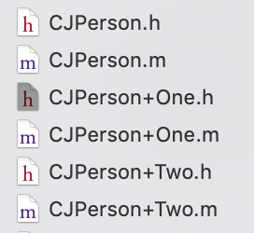
问题一
如果类和分类中存在同名的方法 – (void)play，会调用谁的？
如果类和多个分类中存在同名的方法 – (void)play，又会调用谁的？
为什么？

Slide 6
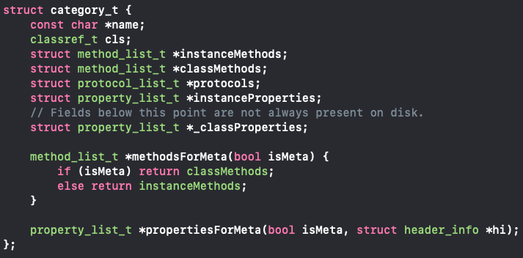
Category的结构
所有的OC类和对象，在runtime层都是用struct表示的，category也不例外，在runtime层，category用结构体category_t 表示（在objc-runtime-new.h中可以找到此定义）：

Slide 7
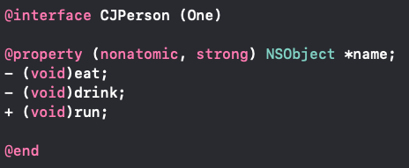
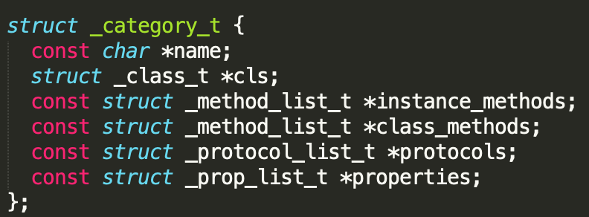
编译器对分类干了什么？
类的名字（name）
类（cls）
分类中添加的所有实例方法列表（instanceMethods）
分类中添加的所有类方法列表（classMethods）
分类实现的所有协议的列表（protocols）
分类中添加的所有属性列表（properties）

Slide 8
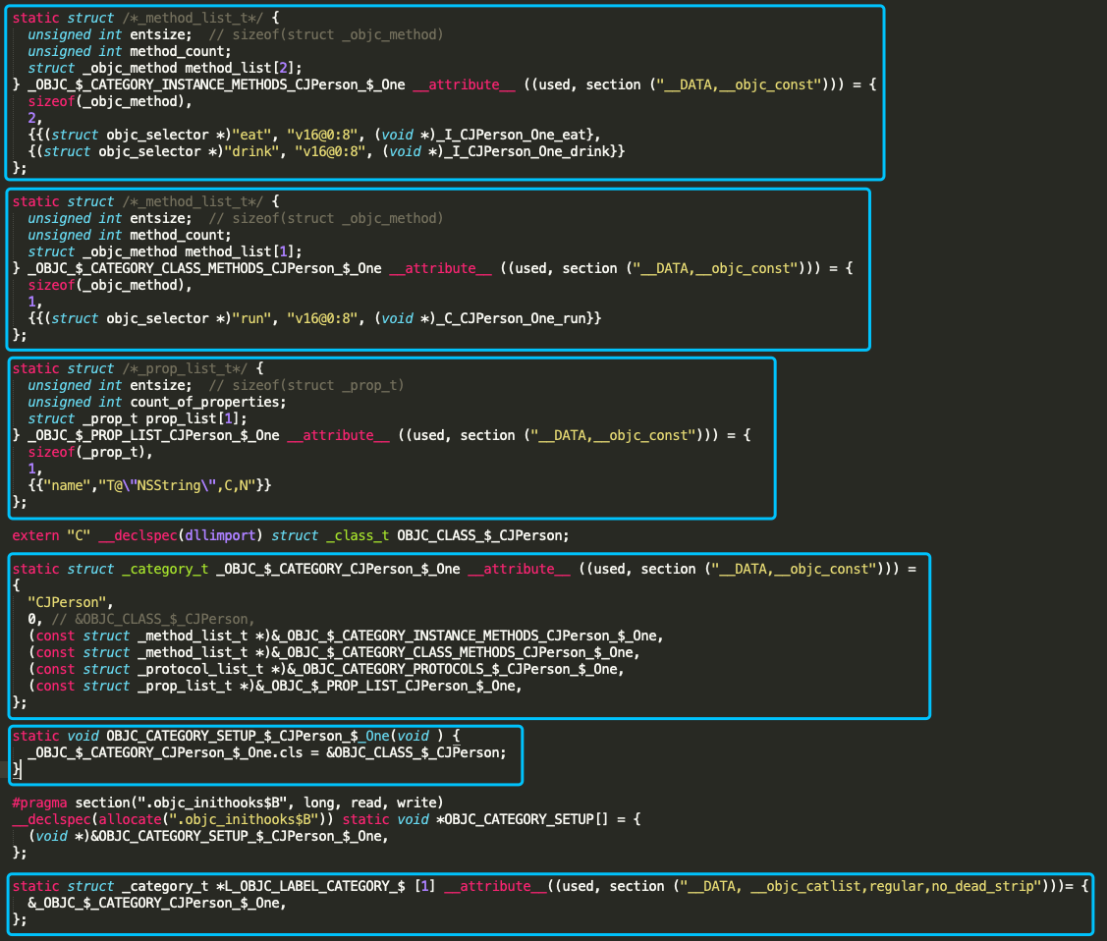
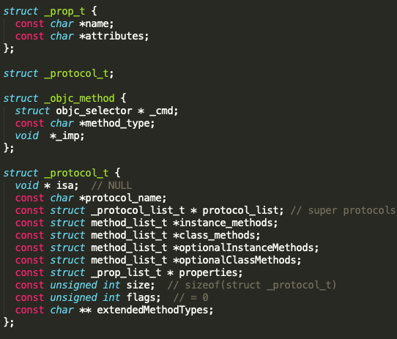

Slide 9
_OBJC_$_CATEGORY_CJPerson_$_One
__DATA
__objc_catlist
section
_OBJC_$_CATEGORY_INSTANCE_METHODS_CJPerson_$_One(实例方法列表)
_OBJC_$_CATEGORY_CLASS_METHODS_CJPerson_$_One(类方法列表)
_OBJC_$_PROP_LIST_CJPerson_$_One(属性列表)
.cls = &_OBJC_CLASS_$_CJPerson
编译器生成了category本身_OBJC_$_CATEGORY_CJPerson_$_One，并用前面生成的列表来初始化category本身，并设置当前 category.cls，最后，编译器把它保存在DATA段下的objc_catlist section里面，用于运行期category的加载。
到这里，编译器的工作就接近尾声了，那么category在运行期怎么加载的呢？

Slide 10
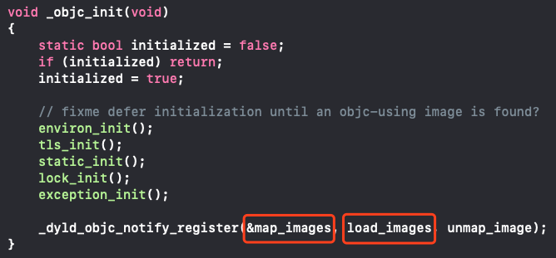
Runtime又对分类干了什么？
Objective-C的运行是依赖OC的runtime的，而OC的runtime和其他系统库一样，是通过dyld动态加载的，
对于OC运行时，入口方法如下（在objc-os.mm文件中）：

Slide 11
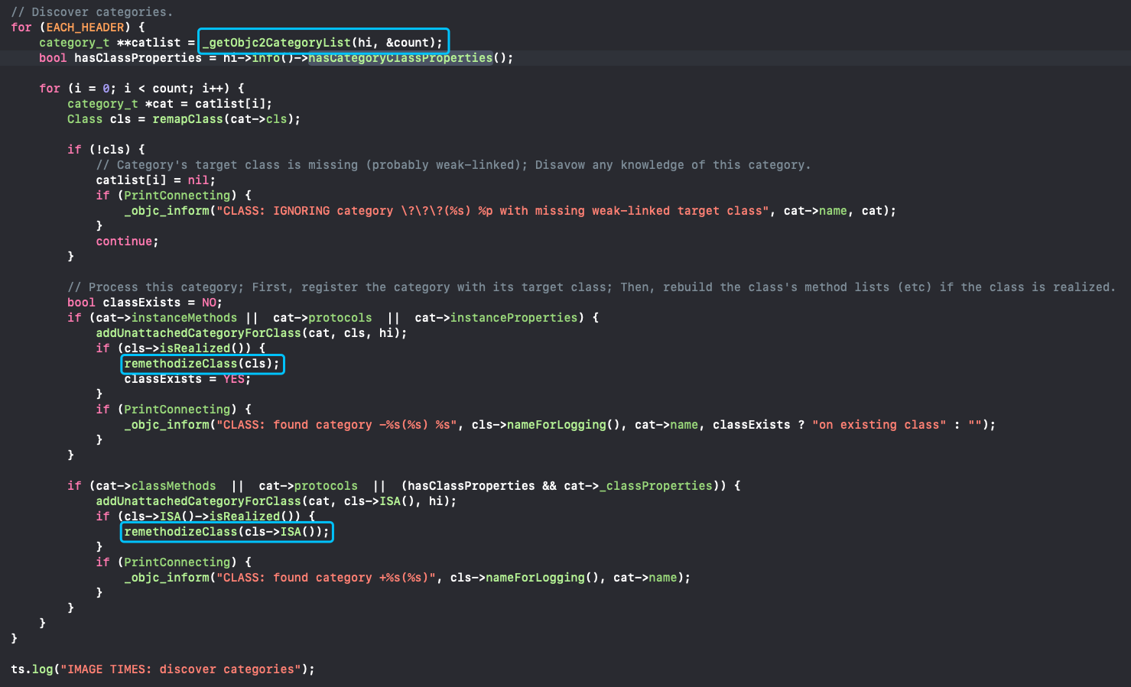
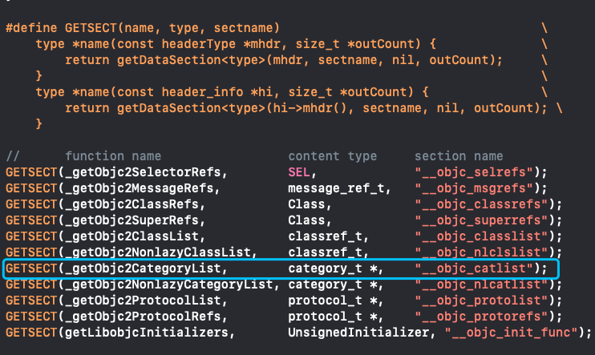
category被附加到类上面是在map_images的时候发生的，在new-ABI的标准下，_objc_init里面的调用的map_images最终会调用_read_images方法，在_read_images方法中我们拿到的 catlist 就是上节中讲到的编译器为我们准备的category_t数组，在拿到 catlist 之后去遍历它：

Slide 12
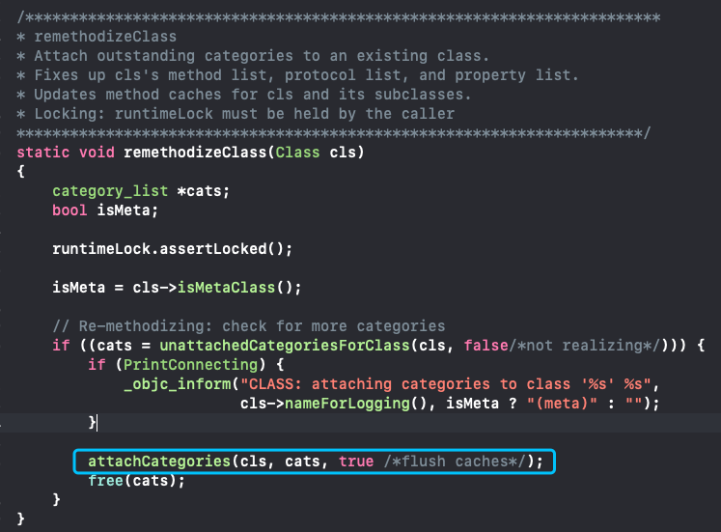
最终都调用了 remethodizeClass 去重新整理 cls， remethodizeClass 做的工作相对比较简单，它的核心是调用了 attachCategories ：

Slide 13
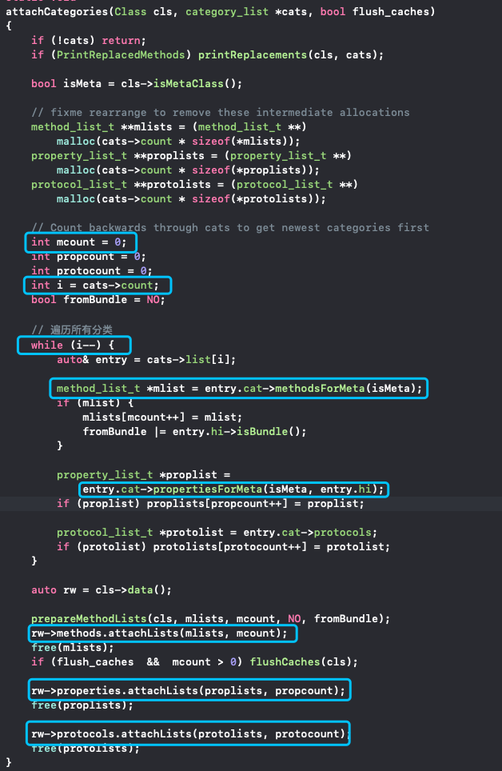
attachCategories
remethodizeClass 做的工作相对比较简单，它的核心是调用了 attachCategories ，
attachCategories 把所有category的实例方法列表、属性列表、协议列表拼成了对应的二维列表，主要代码如右：

Slide 14
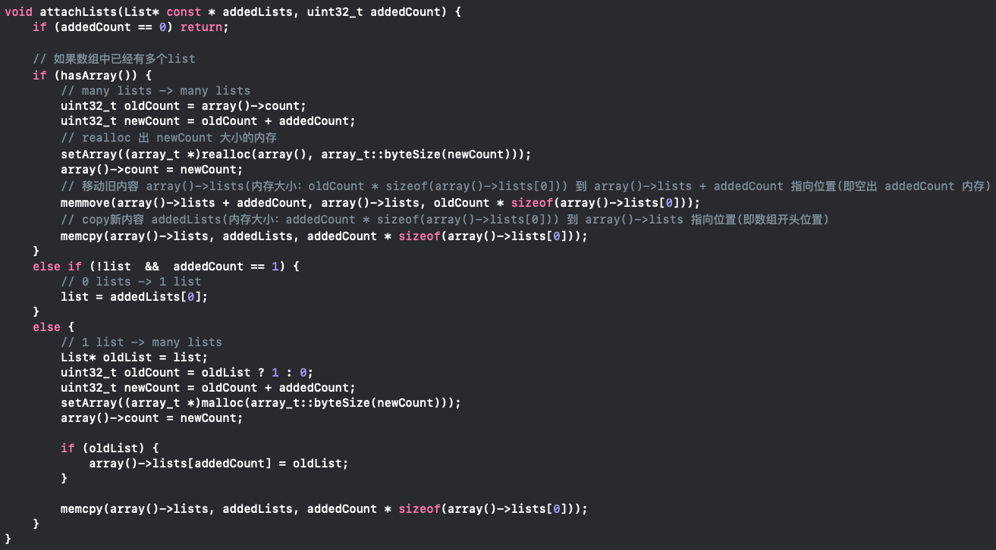
attachLists
attachCategories 把所有category的实例方法列表、属性列表、协议列表拼成了二维列表之后，把它交给了 attachLists 做真正的插入操作， attachLists 主要代码如下：

Slide 15
2
3
4
4
3
2
1

Slide 16
Runtime 注册 Category 的流程图
_objc_init_ -> map_images
_read_images -> remethodizeClass
attachCategories
attachLists
Notes:
针对这些问题，我的解决方案如下：
首先我先分析house.podspec中的依赖库，删除其中对新房、租房等业务组件的依赖，
然后在没有其他业务方代码的情况下编译二手的代码，分析出二手中使用其他业务组件的视图和工具类，
这个时候，我就把二手中使用其他业务方的工具类全部重构，把需要展示的视图通过 router 来实现，
做完这些，二手组件就可以脱离其他组件独立编译。

Slide 17
问题一答案
如果类和分类中存在同名的方法 – (void)play，会调用谁的？
调用分类的 play。
如果类和多个分类中存在同名的方法 – (void)play，又会调用谁的？
调用最后编译的那个分类的 play。
为什么？
XXXX

Slide 18
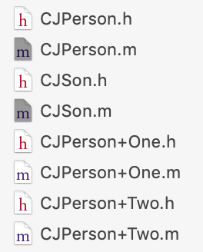
问题二
+ (void)load 的调用时机是什么时候？
类和它的子类中的 + (void)load，调用情况是什么样子？
类和分类中的 + (void)load，调用情况是什么样子？
类和多个分类中的 + (void)load ，调用情况又是什么样子？
在调用类的 + (void)load 时候，我们可以调用category中声明的方法么？
为什么和 – (void)play 调用情况不一样？（为什么 + load 都会调用）

Slide 19
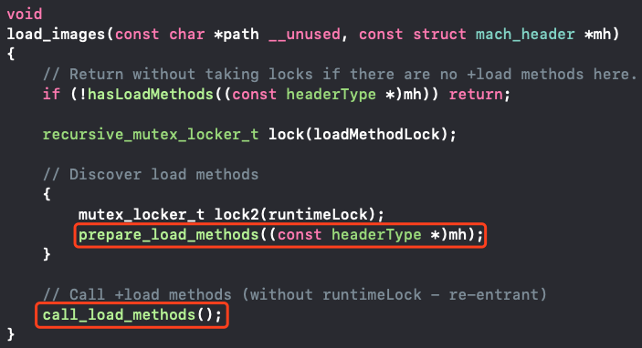
Load的调用原理

Slide 20
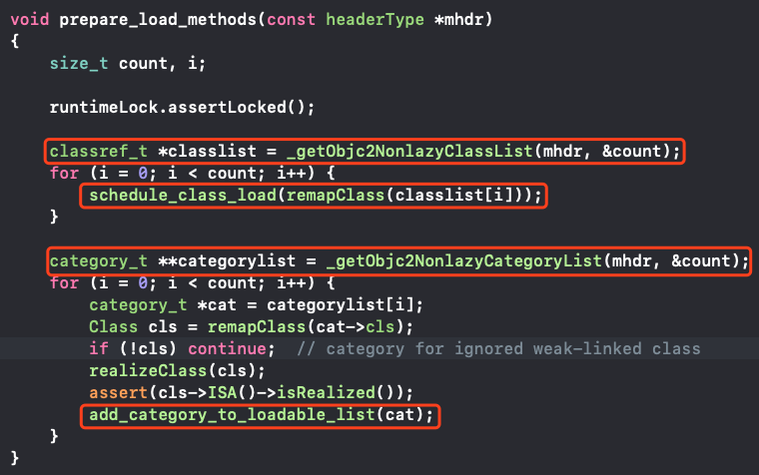
prepare_load_methods
prepare_load_methods 函数做的事情是：
先获取类数组 classlist
遍历调用 schedule_class_load（有后续）
获取分类列表 categorylist
调用 add_category_to_loadable_list
把分类添加到 loadable_list中

Slide 21
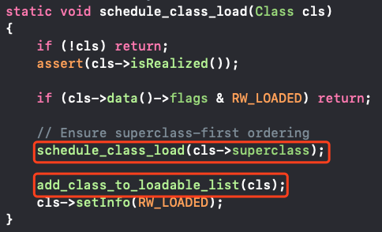
schedule_class_loads
递归调用 schedule_class_loads，传入 cls->superclass
把 cls 添加到 loadable_list 中
从这里就可以看出父类和子类中 +load 的调用顺序：父类->子类

Slide 22
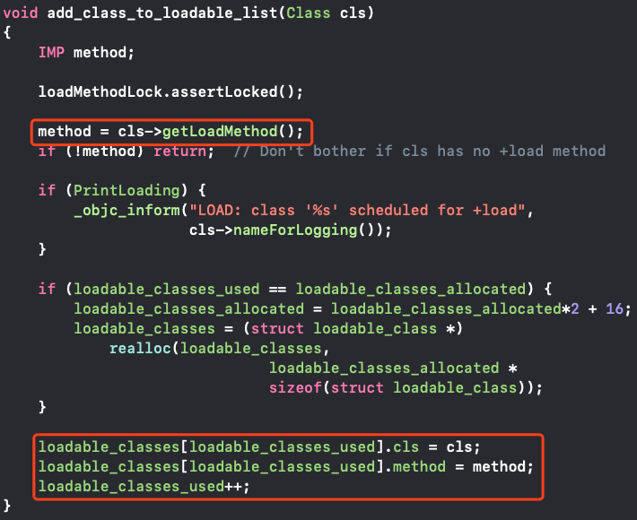
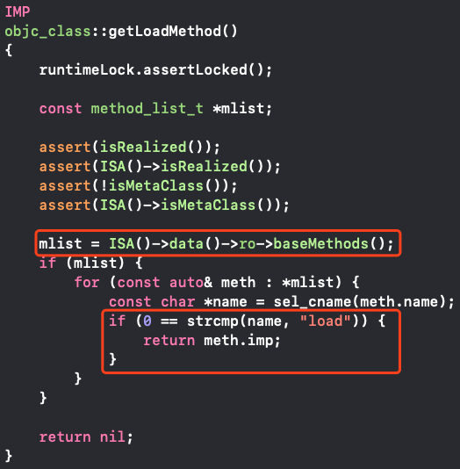
首先获取到 load 方法的实现，然后依次添加到 loadable_classes 数组中。
通过 ISA()->data()->ro->baseMethods() 获取到 mlist，然后根据字符串匹配获取到 load 方法。

Slide 23
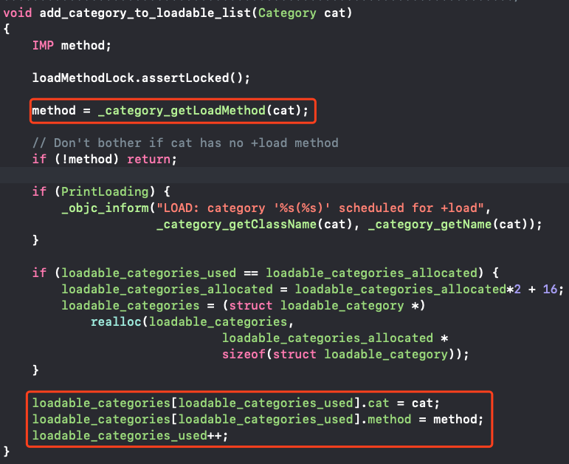
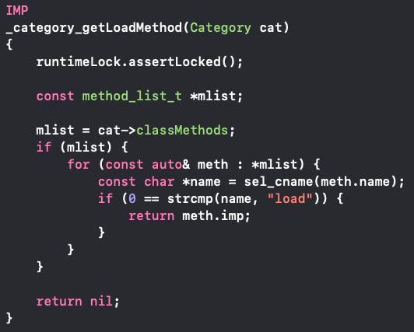
首先获取到 load 方法的实现，然后依次添加到 loadable_categories 数组中。
通过 cat->classMethods 获取到 mlist，然后根据字符串匹配获取到 load 方法。

Slide 24
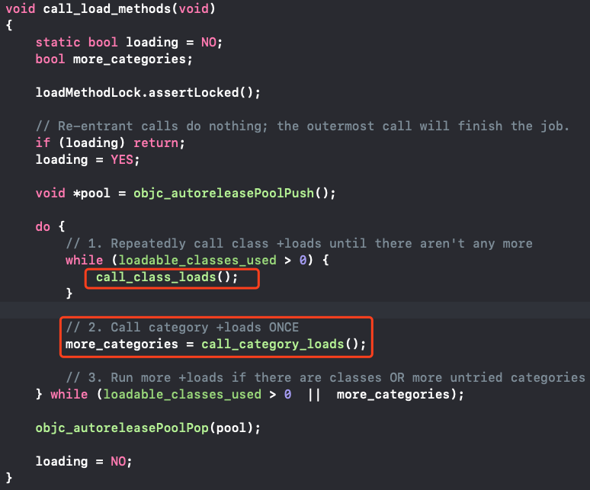
call_load_methods
在 call_load_methods 函数内可以看到：
先调用的 call_class_loads
然后调用的 call_category_loads
其实到这已经可以很清晰的看出类和分类中 +load 的调用顺序：类 -> 分类

Slide 25
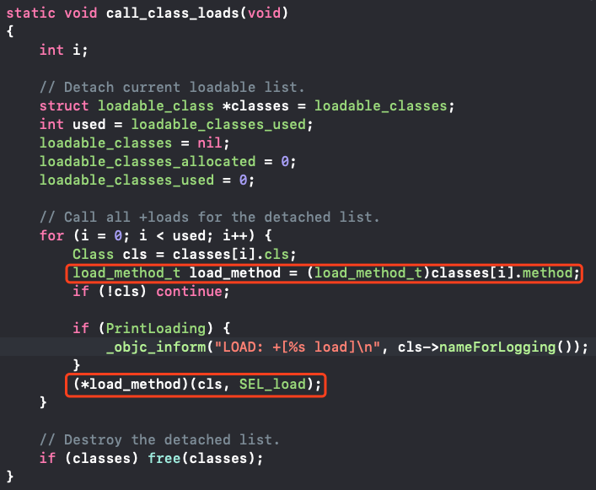
call_class_loads
在 call_class_loads 函数内可以看到：
首先获取到 load 方法地址
然后直接调用
在这里我们可以看到 load 的调用原理：
获取到 load 方法地址直接调用，而不是通过消息发送机制调用的。

Slide 26
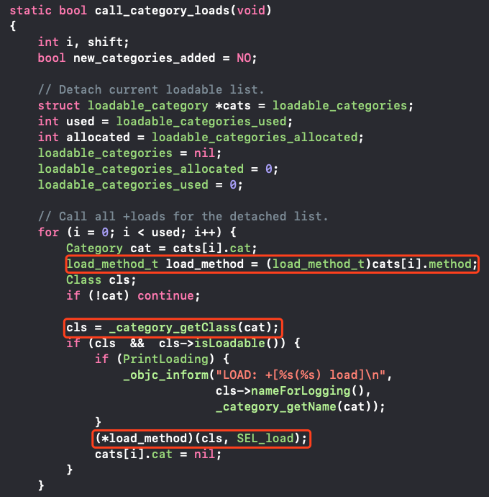
call_category_loads
在 call_category_loads 函数内可以看到：
首先获取到 load 方法地址
通过分类获取到分类对应的类
然后调用 load 方法
分类 load 的调用原理和类是一致的。

Slide 27
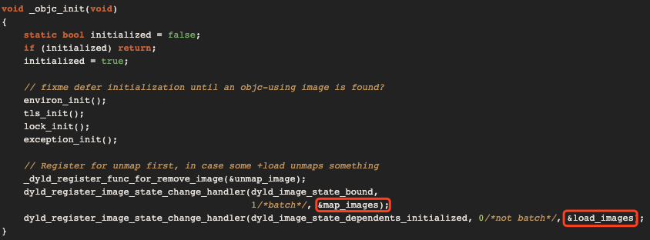
问题二答案
+ (void)load 的调用时机是什么时候？
加载 runtime image 的时候。
类和它的子类中的 + (void)load，调用情况是什么样子？
类->子类
类和分类中的 + (void)load，调用情况是什么样子？
类->分类
类和多个分类中的 + (void)load ，调用情况又是什么样子？
类->先编译的分类->…->最后编译的分类
在调用类的 + (void)load 时候，我们可以调用category中声明的方法么？
可以，因为 runtime 注册类和分类的时机在调用 +load 之前
为什么和 – (void)play 调用情况不一样？（为什么 + load 都会调用）
XXXX

Slide 28
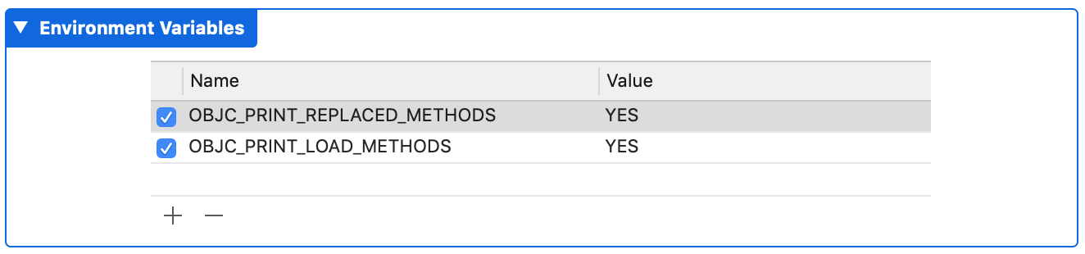
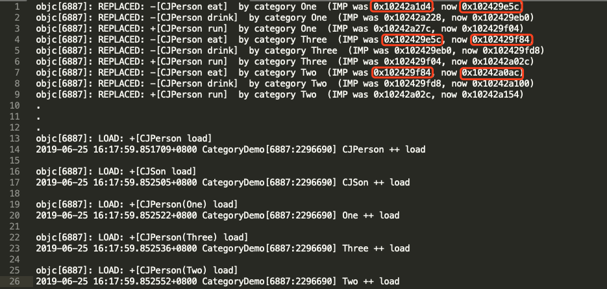

Slide 29
问题三
+initialize 的调用时机是什么时候？
类和它的子类中的 +initialize，调用情况是什么样子？
如果父类实现 +initialize，子类没有实现，调用情况是什么样子？
类和分类中的 +initialize，调用情况是什么样子？
类和多个分类中的 +initialize ，调用情况又是什么样子？
+initialize 和 +load 用谁来执行 swizzle_method 比较好?

Slide 30
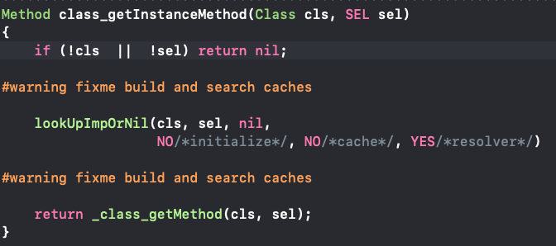
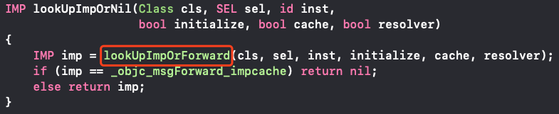
initialize的调用原理
当类第一次接收到消息时，会调用 class_getInstanceMethod 获取 method，
在这个函数内会调用 lookUpImpOrNil 查询方法的实现，它的核心调用了 lookUpImpOrForward。

Slide 31
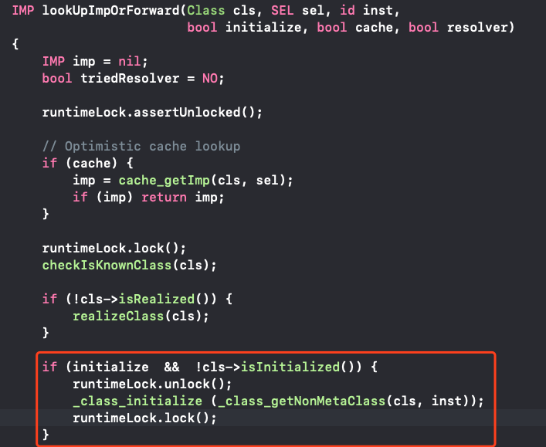
lookUpImpOrForward
在这个函数内判断如果 cls 需要 initialize
且还没有 isInitialized，则执行_class_initialize 初始化。

Slide 32
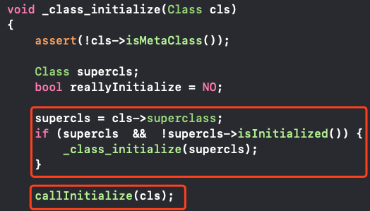
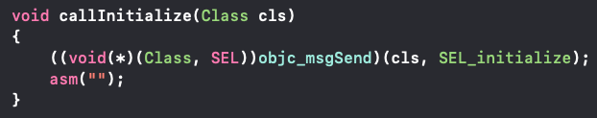
_class_initialize
callInitialize
递归调用 _class_initialize，传入 cls->superclass，
然后依次调用 callInitialize，在此函数内执行了 objc_msgSend(cls, initialize)。

Slide 33
问题三答案
+initialize 的调用时机是什么时候？
在类第一次接收到消息的时候。
类和它的子类中的 +initialize，调用情况是什么样子？
父类->子类
如果父类实现 +initialize，子类没有实现，调用情况是什么样子？
父类的 +initialize 被调用多次。
类和分类中的 +initialize，调用情况是什么样子？
调用分类的 +initialize。
类和多个分类中的 +initialize ，调用情况又是什么样子？
调用最后编译的分类的 +initialize。
+initialize 和 +load 用谁来执行 swizzle_method 比较好?
XXXX

Slide 34
THANK YOU
讨论环节

Slide 35


